Slide 1


ỦY BAN NHÂN DÂN QUẬN LONG BIÊN
TRƯỜNG TIỂU HỌC ĐÔ THỊ VIỆT HƯNG
BÀI GIẢNG ĐIỆN TỬ
KHỐI 3
MÔN: TOÁN

Slide 2



Toán

Slide 3





Slide 4







Cùng thỏ gieo hạt
Em hãy điền số thích hợp vào …
81 : 9 = …
… x 4 = 36
9 x … = 63
36 : 9 = …
9
9
7
4
18 :… = 2
45 : … = 5
… : 9 = 2
9 x 8 = …
9
9
18
72
9 x … = 27
54 : 9 = …
9 x … = 81
3
6
9
Notes:
Thầy cô có thể bật/tắt nhạc nền bằng cách nhấp vào biểu tượng Nốt nhạc.
Thầy cô nhấp vào BẮT ĐẦU hoặc nhấp trái chuột để vào phần câu hỏi.

Slide 5


Slide 6

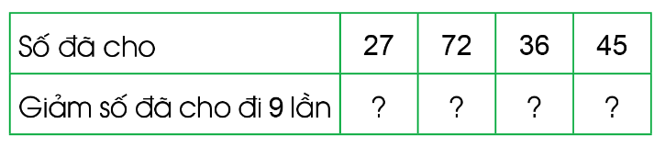
3
8
4
5

Slide 7
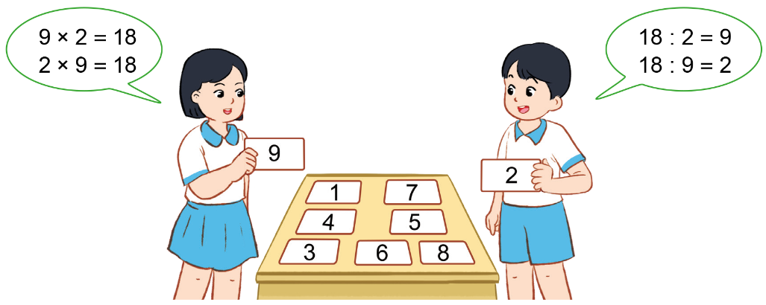
VD: Lấy thẻ có ghi chữ số 9 và 2: Thành lập phép nhân và phép chia tương ứng với thẻ 9 x 2 = 18; 18 : 2 = 9 hoặc 2 x 9 = 18;
18 : 9 = 2.

Slide 8
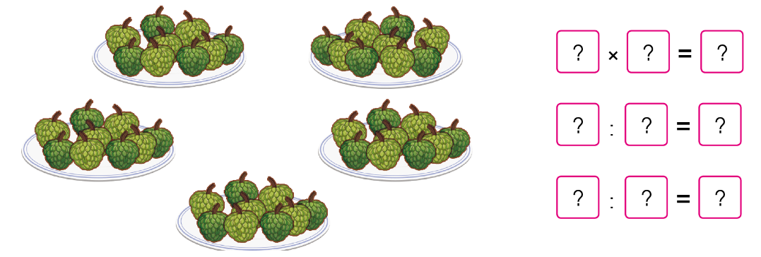
5
9
45
45
5
9
45
9
5

Slide 9

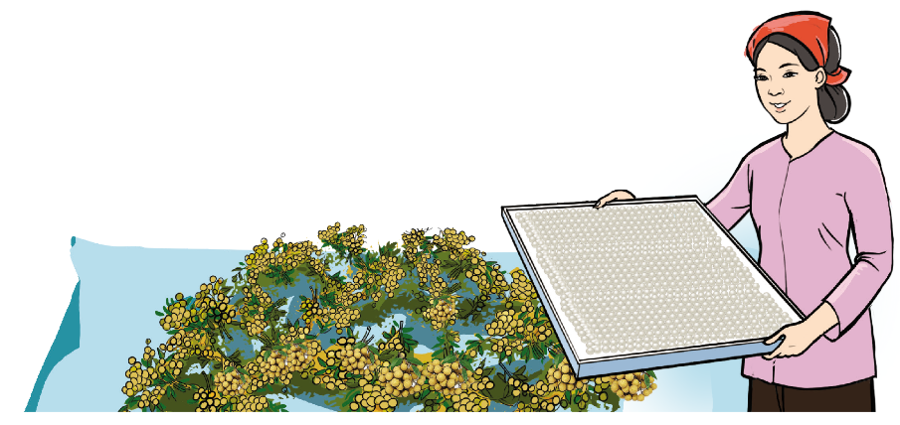
Sau khi chế biến 81 kg nhãn tươi thành long nhãn, cô Yên thu được số ki-lô-gam long nhãn giảm đi 9 lần so với số ki-lô-gam nhãn tươi. Hỏi cô Yên đã thu được bao nhiêu ki-lô-gam long nhãn?

Slide 10


Tóm tắt
81 kg
Nhãn tươi
Long nhãn
..kg?
Bài giải:
Cô Yên đã thu được số ki-lô-gam long nhãn là:
81 : 9 = 9 (kg)
Đáp số: 9 kg.

Slide 11


Slide 12






Nhạc nền
Notes:
Thầy cô nhấp vào BẮT ĐẦU hoặc nhấp trái chuột để vào phần câu hỏi.

Slide 13











18 : 9 = ?
Đáp án: 2

Slide 14
27 : 9 = ?
Đáp án: 3
Notes:
Thầy cô nhấp chuột phải hoặc phím -> để hiện câu hỏi và các đáp án
Sau khi hoàn thành xong câu hỏi, thầy cô nhấp hình > hoặc chuột trái, phím -> để chuyển sang câu hỏi tiếp theo.

Slide 15
45 : 9 = ?
Đáp án: 5
Notes:
Thầy cô nhấp chuột phải hoặc phím -> để hiện câu hỏi và các đáp án
Sau khi hoàn thành xong câu hỏi, thầy cô nhấp hình > hoặc chuột trái, phím -> để chuyển sang câu hỏi tiếp theo.

Slide 16
90 : 9 = ?
Đáp án: 10
Notes:
Thầy cô nhấp chuột phải hoặc phím -> để hiện câu hỏi và các đáp án
Sau khi hoàn thành xong câu hỏi, thầy cô nhấp hình > hoặc chuột trái, phím -> để chuyển sang câu hỏi tiếp theo.

Slide 17


Slide 18


